Slide 1
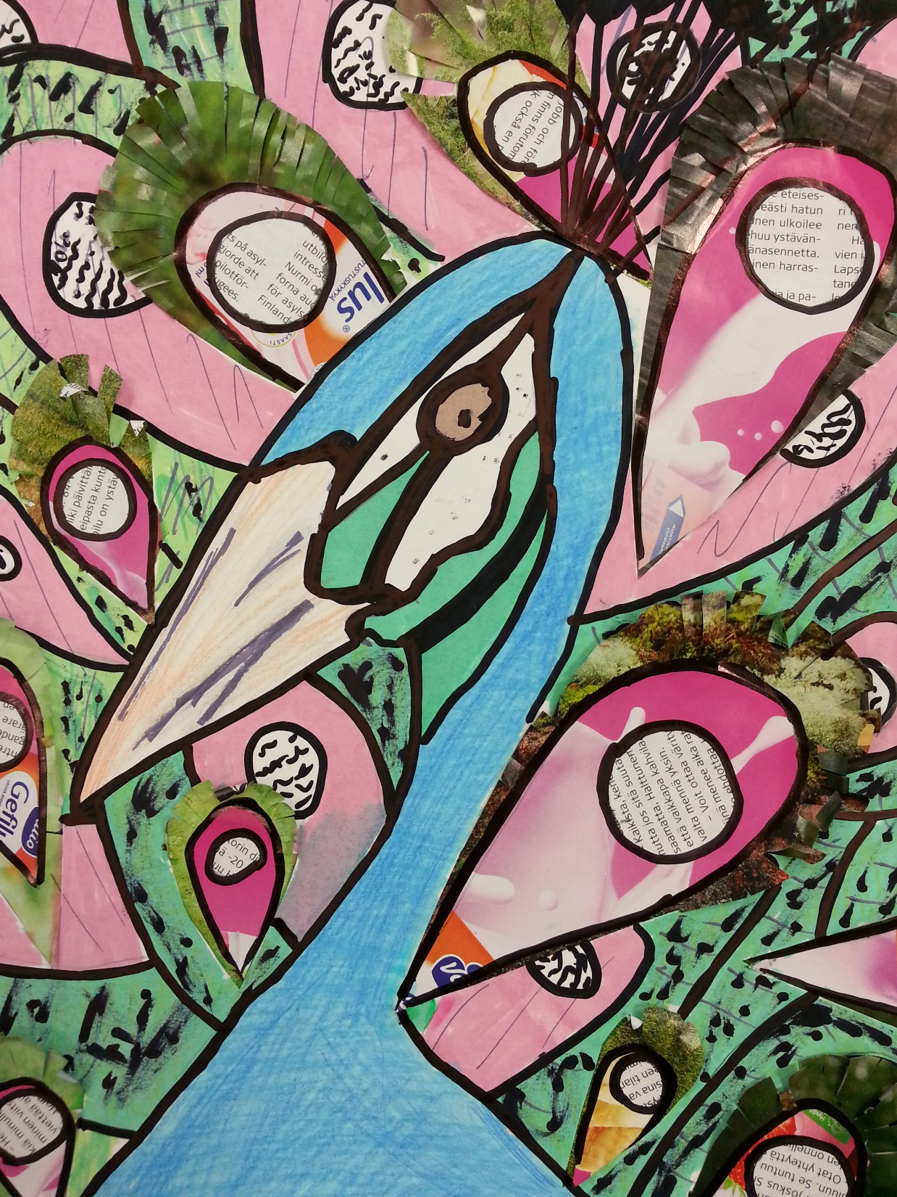
KUVATAIDE
Anna-Rosa Uusitalo, NYK 7C

Slide 2
MIKÄ MUUTTUU?

Slide 3
6. ja 7. luokan arvioinnin kohteet
Visuaalinen havaitseminen ja ajattelu
Kuvallinen tuottaminen
Visuaalisen kulttuurin tulkinta
Esteettinen, ekologinen ja eettinen arvottaminen

Slide 4
6. ja 7. luokan arvioinnin kriteerit
> LÄHES SAMAT!
Oppilas osaa ”kuvailla, tarkastella, tulkita, hyödyntää, keskustella, ilmaista näkemyksiään arvoista…”
Oppilas ”sanallistaa, soveltaa, asettaa tavoitteita…”
”Kuvien avulla vaikuttaminen ja osallistuminen, ryhmässä työskentely”

Slide 5
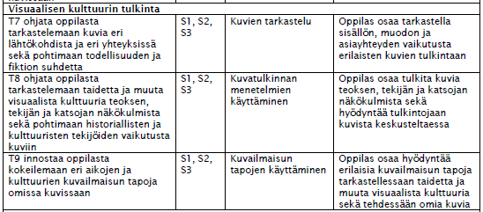
6. LUOKAN KRITEERIT, ESIM:

Slide 6
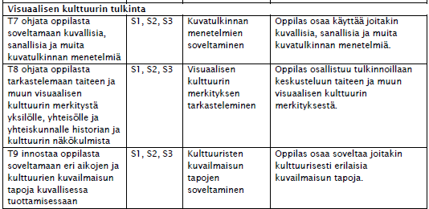
7. LUOKAN KRITEERIT, ESIM:

Slide 7
LAAJA-ALAISET KOKONAISUUDET
Ajattelu ja oppimaan oppiminen (L1)
Kulttuurinen osaaminen, vuorovaikutus ja ilmaisu (L2)
Itsestä huolehtiminen ja arjen taidot (L3)
Monilukutaito (L4)
Tieto- ja viestintäteknologian osaaminen (L5)
Työelämätaidot ja yrittäjyys (L6)
Osallistuminen, vaikuttaminen ja kestävän tulevaisuuden
rakentaminen (L7)

Slide 8
OPPIMISYMPÄRISTÖT
Koulu- ja luokkaympäristö
Rakennetut ympäristöt
Luonnon ympäristöt
Verkkoympäristöt
> Porin kulttuuripolun kohteet

Slide 9
TYÖTAVAT
Moniaistinen havainnointi
Pitkäjänteinen työskentely
Tutkivaa ja tavoitteellista taideoppimista
Yksin ja ryhmässä
> Luokka-asteittain mietityt sisällöt ja tekniikat

Slide 10
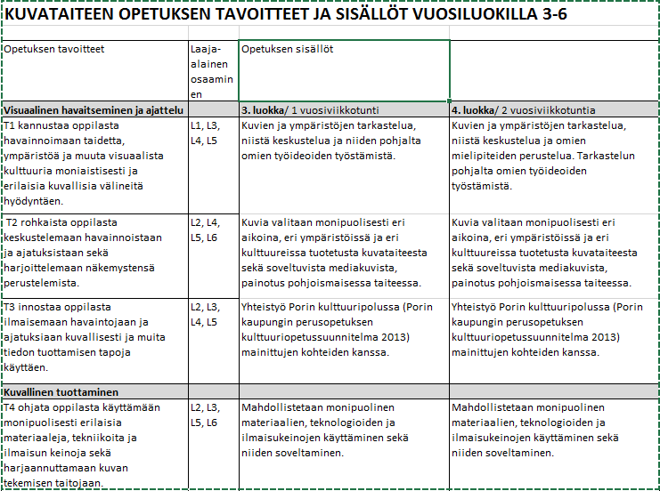

Slide 11
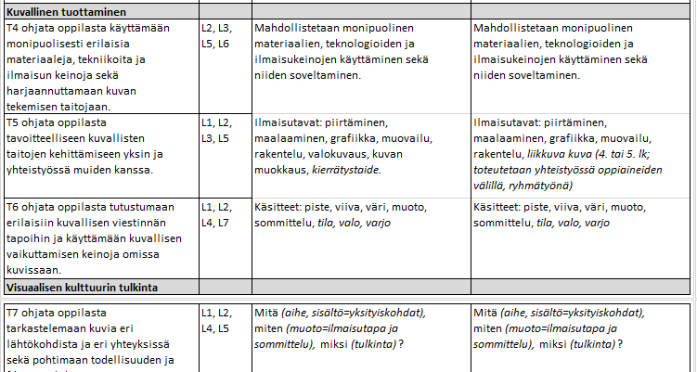

Slide 12
VUOSIVIIKKOTUNNIT
1.lk/ 1h
2.lk/ 1h
3.lk/ 1h
4.lk/ 2h
5.lk/ 2h
6.lk/ 1h
7.lk/ 2h

Slide 13
ERIYTTÄMINEN
Oppilaan tarve, taitotaso
ARVIOINTI
Arvioinnin kohteet, kriteerit, laaja-alaiset painotukset

